Slide 1
大数据应用人才培养系列教材
R 语言
刘 鹏 张 燕 总主编
程显毅 主编 刘颖 朱倩 副主编

Slide 2
大数据应用人才培养系列教材
第五章 数据可视化
5.1 低水平绘图命令
5.2 高水平绘图命令
5.3 交互绘图命令
习题

Slide 3
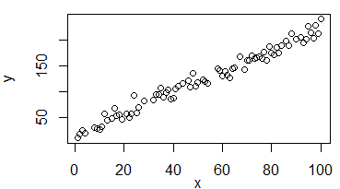
5.1 低水平绘图命令
第五章 数据可视化
点
【例5.1】随机产生80个点，并绘制图形。
>set.seed(1234)
>x<-sample(1:100,80,replace = FALSE)
>y<-2*x+20+rnorm(80,0,10)
>plot(x = x,y = y)
>plot(x,y)
执行结果

Slide 4
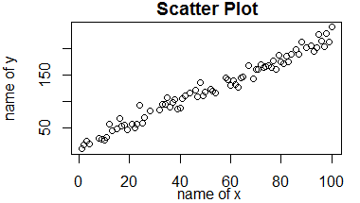
5.1 低水平绘图命令
第五章 数据可视化
点
添加标题和标签
>plot(x,y,xlab="name of x",ylab="name of y",main="Scatter Plot")
执行结果

Slide 5
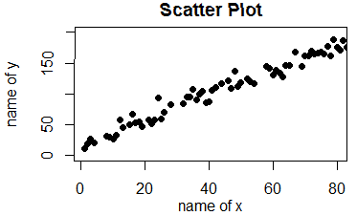
5.1 低水平绘图命令
第五章 数据可视化
点
更改点的形状
默认情形下，绘图字符为空心点，可以使用pch选项参数进行更改.
>plot(x,y,xlab="name of x",ylab="name of y",main="Scatter +Plot",xlim=c(1,80),ylim=c(0,200),pch=19)
执行结果

Slide 6
5.1 低水平绘图命令
第五章 数据可视化
点
与颜色相关的参数
参数 | 作用
col | 绘图字符的颜色
col.axis | 坐标轴文字颜色
col.lab | 坐标轴标签颜色
col.main | 标题颜色
col.sub | 副标题颜色
fg | 前景色
bg | 背景色

Slide 7
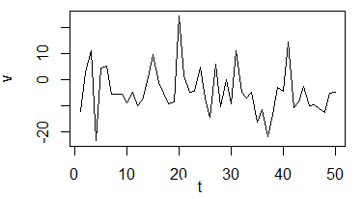
5.1 低水平绘图命令
第五章 数据可视化
线
【例5.2】随机产生50个时间点，并绘制图形。
>t <- 1:50
>set.seed(1234)
>v<-rnorm(50,0,10)
>plot(t,v,type="l")
执行结果

Slide 8
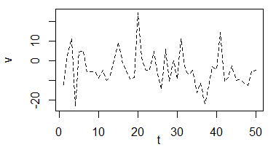
5.1 低水平绘图命令
第五章 数据可视化
线
(1)type的取值：
type="p"表示点,type="l"表示线,type="b"表示点划线。
(2)更改线条类型
R中提供了很多类型的线条，可以通过lty选项来设定。
执行plot(t,v,type="l",lty=2)，结果如图5.6。

Slide 9
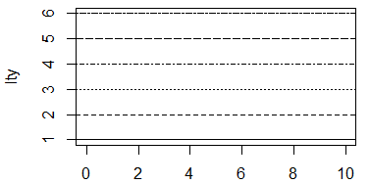
5.1 低水平绘图命令
第五章 数据可视化
线
lty取值对应的线型

Slide 10
5.1 低水平绘图命令
第五章 数据可视化
线
(3)更改颜色
与点更改点的颜色方法相同。
(4)线条变宽
>plot(t,v,type="l",lwd=2)
(5)点与线
有时候，我们还需要将点突显出来，此时需要利用type选型。
>plot(t,v,type="b")
(6)拟合平滑直线
在做线性回归时，常常会在散点图中添加一条拟合直线以查看效果。
>model <- lm(y~x) #线性回归模型
>plot(x,y) #画点
>abline(model,col=“blue”) #画回归直线
执行结果

Slide 11
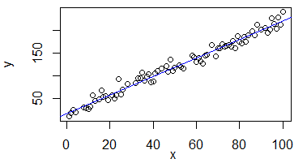
5.1 低水平绘图命令
第五章 数据可视化
线

Slide 12
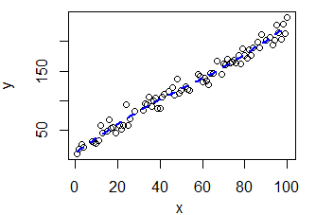
5.1 低水平绘图命令
第五章 数据可视化
线
(7)拟合平滑曲线
在散点图上使用loess函数画一条拟合的平滑曲线。
>plot(x,y)
>model_loess<-loess(y~x)
>fit<-fitted(model_loess)
>ord<-order(x)
>lines(x[ord],fit[ord],lwd=2,lty=2,col="blue")
执行结果

Slide 13
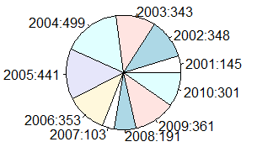
5.1 低水平绘图命令
第五章 数据可视化
面
(1)饼图
饼图就是将一个圆（或者圆饼)按分类变量分成几块，每一块所占的面积比例就是相对应的变量在总体中所占的比例。
【例5.3】随机产生10年的数据，
>year<-2001:2010
>set.seed(1234)
>counts <- sample(100:500,10)
>lb <-paste(year,counts,sep=":") #构造标签
>pie(counts,labels=lb) #画饼图
执行结果

Slide 14
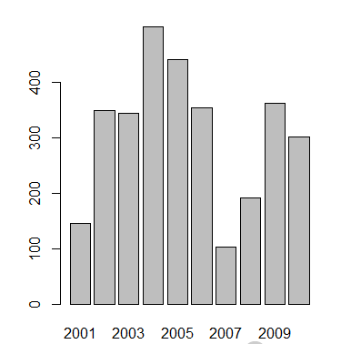
5.1 低水平绘图命令
第五章 数据可视化
面
(2)条形图
条形图就是通过垂直或者水平的条形去展示分类变量的频数。
利用例5.3数据绘制条形图。
>barplot(counts,names.arg=year,col = rainbow(10))
执行结果

Slide 15
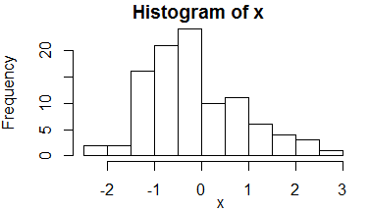
5.1 低水平绘图命令
第五章 数据可视化
面
(3)直方图
前面介绍的两种图形一般都是用来处理二维数据的，那么对于一维数据，常用的图形就有这里所说的直方图。直方图在横轴上将数据值域划分成若干个组别，然后在纵轴上显示其频数。
在R语言中，可以使用hist()函数来绘制直方图。
>set.seed(1234)
>x<-rnorm(100,0,1)
>hist(x)
执行结果

Slide 16
5.1 低水平绘图命令
第五章 数据可视化
面
①修改颜色，组数
>hist(x,breaks=10,col="gray")
②添加核密度曲线
>hist(x,breaks = 10,freq=FALSE,col = "gray")
>lines(density(x),col="red",lwd=2)
③添加正态密度曲线
>h <- hist(x,breaks=10,col="gray")
>xfit<-seq(min(x),max(x),length=100)
>yfit<-dnorm(xfit,mean = mean(x),sd=sd(x))
>yfit<-yfit*diff(h$mids[1:2])*length(x)
>lines(xfit,yfit,col="blue",lwd=2)

Slide 17
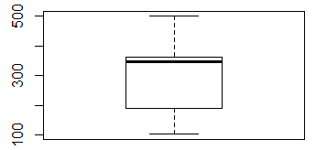
5.1 低水平绘图命令
第五章 数据可视化
面
(4)箱线图
箱线图通过绘制连续型变量的五个分位数（最大值、最小值、25%分位数、75%分位数以及中位数）描述变量的分布。绘制例5.3中数据counts箱线图：
>boxplot(counts)
执行结果

Slide 18
大数据应用人才培养系列教材
第五章 数据可视化
5.1 低水平绘图命令
5.2 高水平绘图命令
5.3 交互绘图命令
习题

Slide 19
5.2 高水平绘图命令
第五章 数据可视化
认识ggplot2
(1)特点
ggplot2的核心理念是将绘图与数据分离，数据相关的绘图与数据无关的绘图分离。
ggplot2是按图层作图。
ggplot2保有命令式作图的调整函数，使其更具灵活性。
ggplot2将常见的统计变换融入到了绘图中。

Slide 20
5.2 高水平绘图命令
第五章 数据可视化
认识ggplot2
(2)画布
ggplot(data=,mapping=)
(3)图层
图层可以允许用户一步步的构建图形，方便单独对图层进行修改。图层用″+″表示，如：
>p<- ggplot(data=,mapping=)
>p<- p+绘图命令
(4)绘图命令
几何绘图命令：geom_XXX(aes=,alpha=,position= ),见几何对象。
其中，alpha表示透明度,position表示位置。
统计绘图命令：stat_XXX()，见映射。
标度绘图命令：scale_XXX,见统计对象。
其它修饰命令：标题、图例、统计对象、几何对象、标度和分面等。
(5)说明
绘图命令不能独立使用，必须与画布配合使用。

Slide 21
5.2 高水平绘图命令
第五章 数据可视化
几何对象
几何对象函数 | 描述
geom_area | 面积图（即连续的条形图）
geom_bar | 条形图
geom_boxplot | 箱线图
geom_contour | 等高线图
geom_density | 密度图
geom_errorbar | 误差线（通常添加到其他图形上，比如条形图、点图、线图等）
geom_histogram | 直方图
geom_jitter | 点、自动添加了扰动
geom_line | 线
geom_point | 散点图
geom_text | 文本

Slide 22
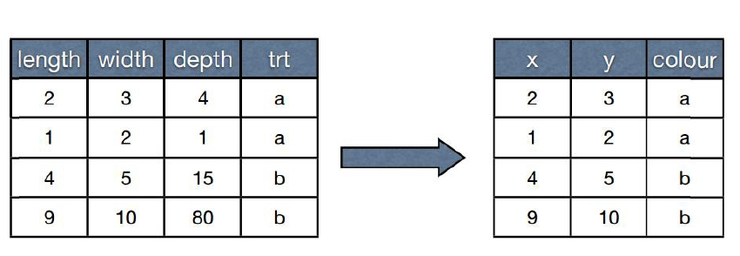
5.2 高水平绘图命令
第五章 数据可视化
映射
将数据中的变量映射到图形属性（坐标、颜色等），映射控制了二者之间的关系

Slide 23
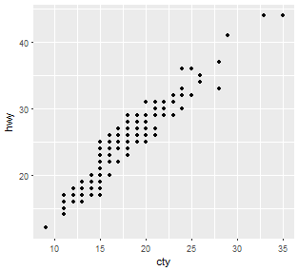
5.2 高水平绘图命令
第五章 数据可视化
映射
【例5.4】将数据集mpg中的cty映射到x轴，hwy映射到y轴,并画散点图。
> library(ggplot2)
> p <- ggplot(data=mpg, mapping=aes(x=cty, y=hwy))#第一层，画布
> p + geom_point() #第二层，画散点图
效果如图

Slide 24
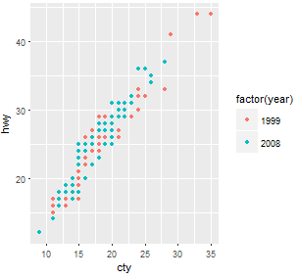
5.2 高水平绘图命令
第五章 数据可视化
映射
将年份映射到颜色属性：
>p<-ggplot(mpg, aes(x=cty, y=hwy，color=factor(year)))
>p + geom_point()

Slide 25
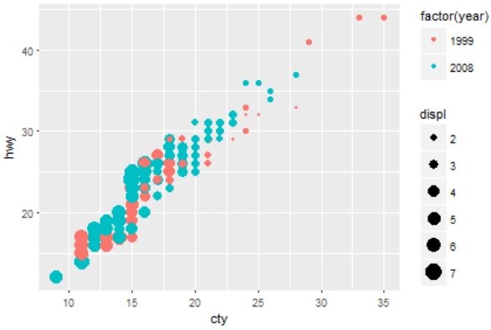
5.2 高水平绘图命令
第五章 数据可视化
映射
将排量映射到散点大小（见图5.17）：
p <- ggplot(mpg, aes(x=cty, y=hwy,color=factor(year),
size=displ))
p + geom_point()

Slide 26
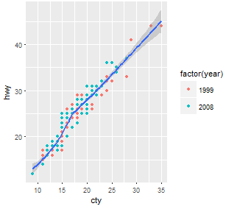
5.2 高水平绘图命令
第五章 数据可视化
统计对象
统计对象对原始数据进行某种计算。
【例5.5】对【例5.4】散点图加上一条回归线。

Slide 27
5.2 高水平绘图命令
第五章 数据可视化
统计对象
统计对象函数 | 描述
stat_abline | 添加线条，用斜率和截距表示
stat_boxplot | 绘制带触须的箱线图
stat_contour | 绘制三维数据的等高线图
stat_density | 绘制密度图
stat_density2d | 绘制二维密度图
stat_function | 添加函数曲线
stat_hline | 添加水平线
stat_smooth | 添加平滑曲线
stat_sum | 绘制不重复的取值之和（通常用在三点图上）
stat_summary | 绘制汇总数据

Slide 28
5.2 高水平绘图命令
第五章 数据可视化
标度
标度（Scale）负责控制映射后图形属性的显示方式。具体形式上来看是图例和坐标刻度。Scale和Mapping是紧密相关的概念。

Slide 29
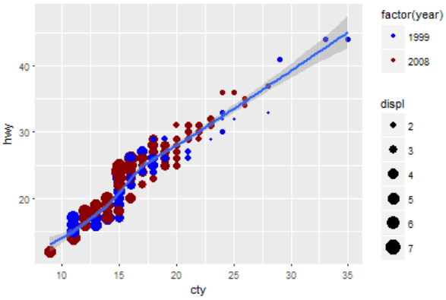
5.2 高水平绘图命令
第五章 数据可视化
标度
【例5.6】用标度来修改颜色取值。
>p <- ggplot(data=mpg, mapping=aes(x=cty, y=hwy))
>p <- p + geom_point(aes(colour=factor(year),size=displ))
>p <- p+stat_smooth()
>p+scale_color_manual(values =c('blue2','red4')) #增加标度

Slide 30
5.2 高水平绘图命令
第五章 数据可视化
标度
标度函数 | 描述
scale_alpha | alpha通道值（灰度）
scale_brewer | 调色板，来自colorbrewer.org网站展示的颜色标度
scale_continuous | 连续标度
scale_data | 日期
scale_datetime | 日期和时间
scale_discrete | 离散值
scale_gradient | 两种颜色构建的渐变色
scale_gradient2 | 3中颜色构建的渐变色
scale_gradientn | n种颜色构建的渐变色

Slide 31
5.2 高水平绘图命令
第五章 数据可视化
标度
scale_grey | 灰度颜色
scale_hue | 均匀色调
scale_identity | 直接使用指定的取值，不进行标度转换
scale_linetype | 用线条模式来展示不同
scale_manual | 手动指定离散标度
scale_shape | 用不同的形状来展示不同的数值
scale_size | 用不同大小的对象来展示不同的数值

Slide 32
5.2 高水平绘图命令
第五章 数据可视化
分面
分面就是控制分组绘图的方法和排列形式。
分面函数 | 描述
facet_grid | 将分面放置在二维网格中
facet_wrap | 将一维的分面按二维排列

Slide 33
5.2 高水平绘图命令
第五章 数据可视化
分面
【例5.7】按年分组，一列显示。
>p <- ggplot(data=mpg, mapping=aes(x=cty, y=hwy))
>p <-p + geom_point(aes(colour=class,size=displ))
>p<-p+ stat_smooth()
>p <- p + geom_point(aes(colour=factor(year),size=displ))
>p <- p + scale_size_continuous(range = c(4, 10)) #增加标度
>p + facet_wrap(~ year, ncol=1) #分面

Slide 34
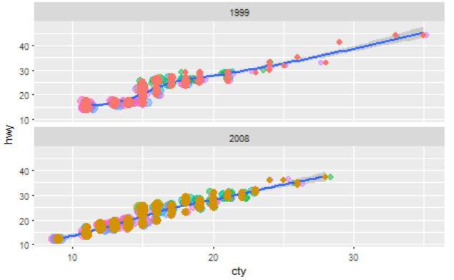
5.2 高水平绘图命令
第五章 数据可视化
分面

Slide 35
5.2 高水平绘图命令
第五章 数据可视化
其它修饰
【例5.8】增加图名并精细修改图例（见图5.22）。
>p <- ggplot(mpg, aes(x=cty, y=hwy))
>p <-p + geom_point(aes(colour=class,size=displ))
>p <-p +stat_smooth()
>p <-p +scale_size_continuous(range = c(2, 5))
>p <-p +facet_wrap(~ year,ncol=1)
>p <-p +ggtitle('汽车油耗与型号') #添加标题
>p <-p +labs(y='每加仑高速公路行驶距离', #坐标轴修饰
x='每加仑城市公路行驶距离')
>p <-p +guides(size=guide_legend(title='排量'), #修改图例
colour = guide_legend(title='车型',override.aes=list (size =5)))
>p

Slide 36
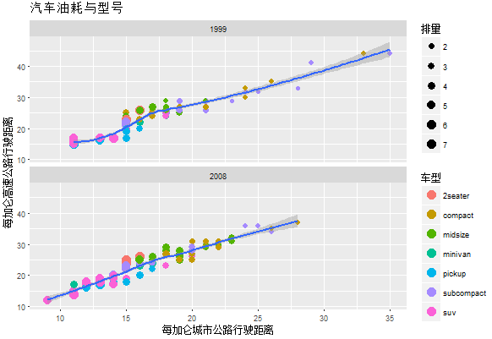
5.2 高水平绘图命令
第五章 数据可视化
其它修饰

Slide 37
5.2 高水平绘图命令
第五章 数据可视化
其它修饰
【例5.9】条形图排序。
>class2 <- mpg$class #取出一列
>class2 <- reorder(class2,class2,length) #排序
>mpg$class2 <- class2 #对mpg增加一列
>p <- ggplot(mpg, aes(x=class2)) #画布
>p + geom_bar(aes(fill=class2)) #绘制条形图

Slide 38
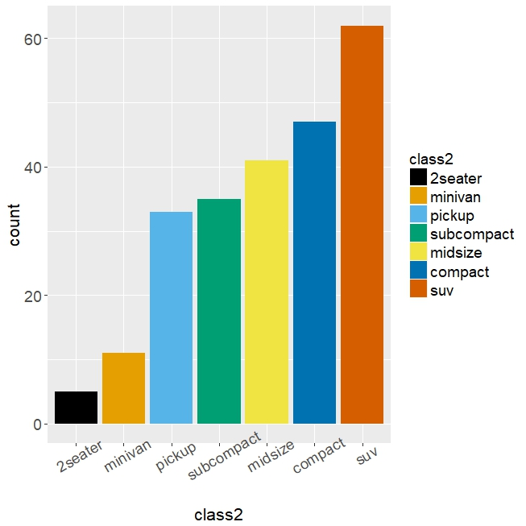
5.2 高水平绘图命令
第五章 数据可视化
其它修饰

Slide 39
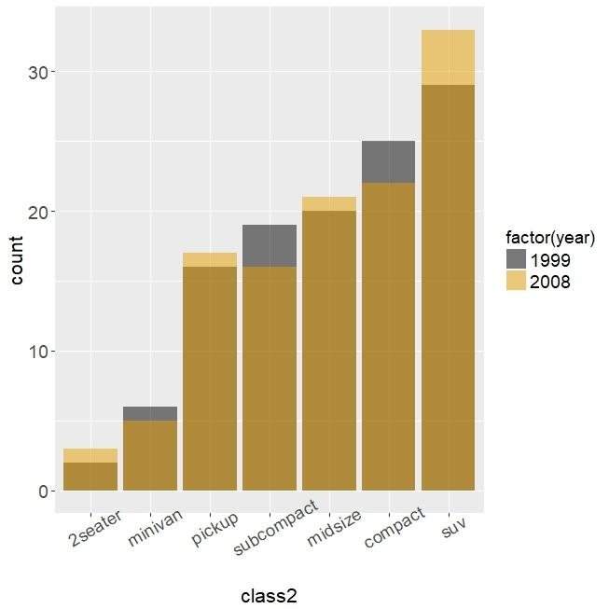
5.2 高水平绘图命令
第五章 数据可视化
其它修饰
【例5.10】根据年份分别绘制条形图，position控制位置调整方式，图5.24为position='identity'结果。
p <- ggplot(mpg, aes(class2,fill=factor(year))) #分组填充
p + geom_bar(position='identity',alpha=0.5)

Slide 40
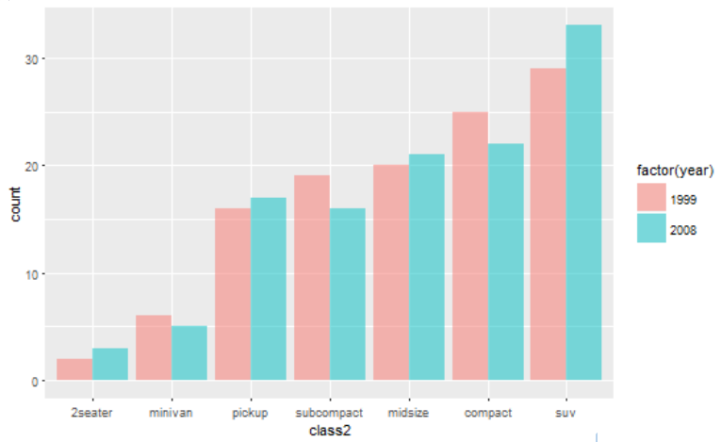
5.2 高水平绘图命令
第五章 数据可视化
其它修饰
p <- ggplot(mpg, aes(class2,fill=factor(year))) #分组填充
p + geom_bar(position='dodge',alpha=0.5) #

Slide 41
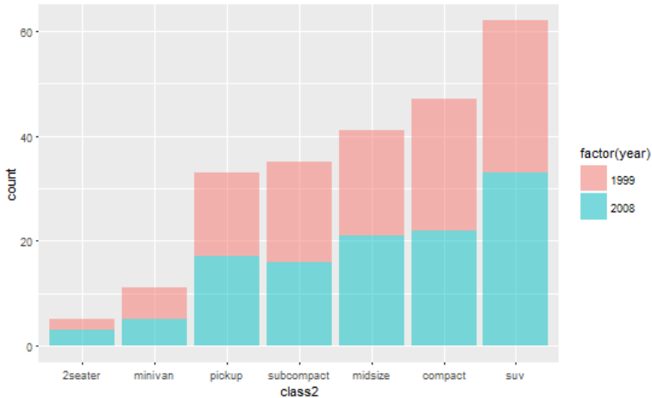
5.2 高水平绘图命令
第五章 数据可视化
其它修饰
p <- ggplot(mpg, aes(class2,fill=factor(year))) #分组填充
p + geom_bar(position='stack',alpha=0.5) #叠加条形图

Slide 42
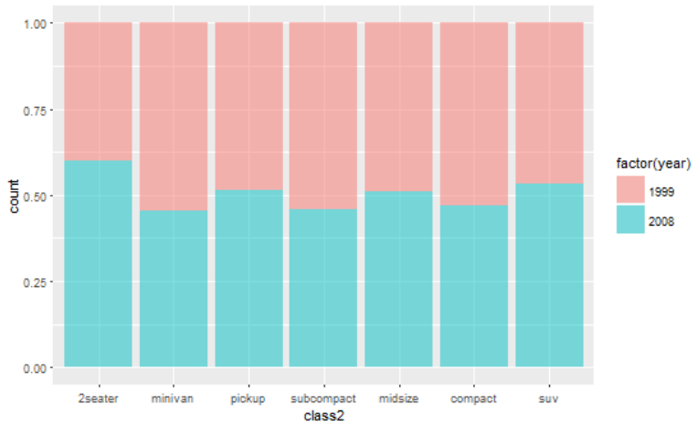
5.2 高水平绘图命令
第五章 数据可视化
其它修饰
p <- ggplot(mpg, aes(class2,fill=factor(year))) #分组填充
p + geom_bar(position='fill',alpha=0.5)

Slide 43
大数据应用人才培养系列教材
第五章 数据可视化
5.1 低水平绘图命令
5.2 高水平绘图命令
5.3 交互绘图命令
习题

Slide 44
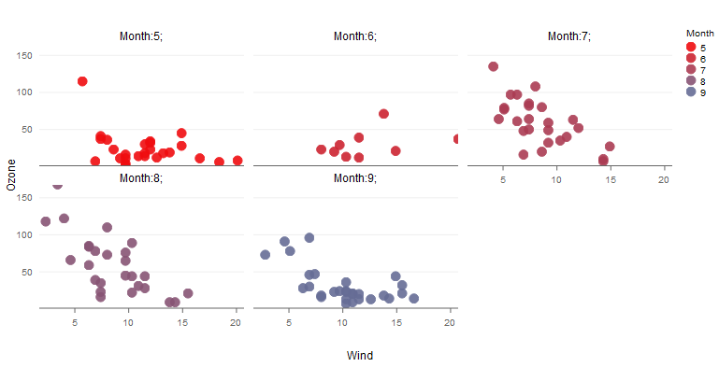
5.3 交互绘图命令
第五章 数据可视化
rCharts包
library(rCharts)
airquality$Month<-as.factor(airquality$Month) #转换为因子类型
rPlot(Ozone ~ Wind | Month, data = airquality, color ="Month", type ="point")
rPlot函数通过type指定图表类型。

Slide 45
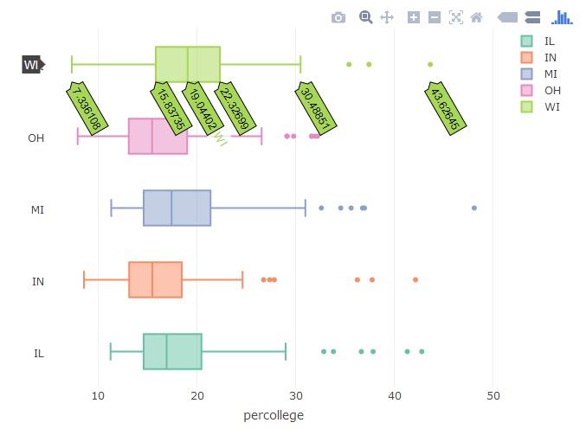
5.3 交互绘图命令
第五章 数据可视化
plotly包
library(plotly)
plot_ly(midwest, x = percollege, color = state, type = "box")
执行结果

Slide 46
5.3 交互绘图命令
第五章 数据可视化
shiny包
(1)Shiny具有如下特性：
只用几行代码就可以构建有用的web应用程序—不需要用JavaScript。
Shiny应用程序会自动刷新计算结果，这与电子表格实时计算的效果类似。 当用户修改输入时，输出值自动更新，而不需要在浏览器中手动刷新。
Shiny用户界面可以用纯R语言构建，如果想更灵活，可以直接用HTML、CSS和JavaScript来写。
可以在任何R环境中运行（R命令行、Windows或Mac中的Rgui、ESS、StatET、RStudio等）
基于Twitter Bootstrap的默认UI主题很吸引人。
高度定制化的滑动条小工具（slider widget），内置了对动画的支持。
预先构建有输出小工具，用来展示图形、表格以及打印输出R对象。
采用websockets包，做到浏览器和R之间快速双向通信。
采用反应式（reactive）编程模型，摒弃了繁杂的 事件处理代码，这样你可以集中精力于真正关心的代码上。
开发和发布你自己的Shiny小工具，其他开发者也可以非常容易地将它加到自己的应用中。

Slide 47
5.3 交互绘图命令
第五章 数据可视化
shiny包

Slide 48
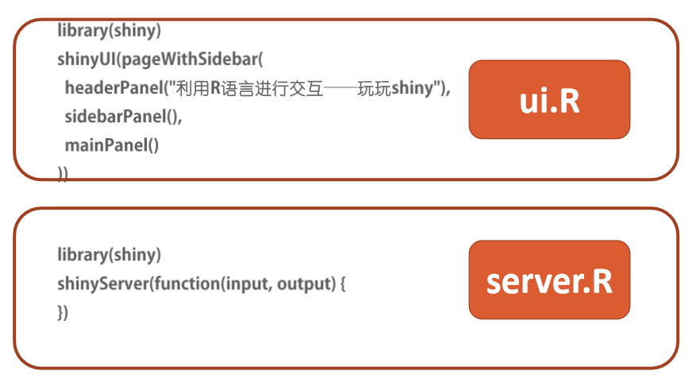
5.3 交互绘图命令
第五章 数据可视化
shiny包
(2)最简单的shiny

Slide 49
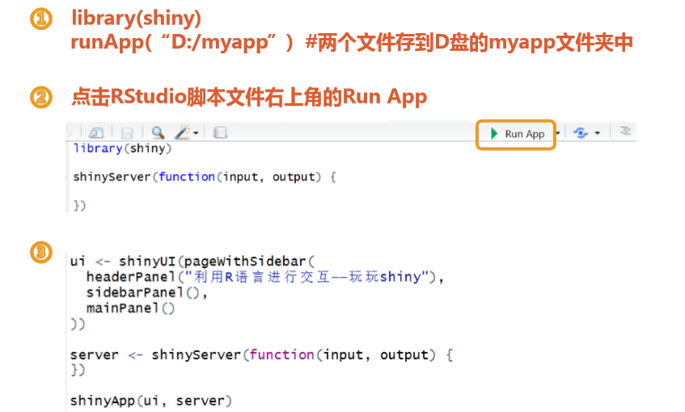
5.3 交互绘图命令
第五章 数据可视化
shiny包
(3)三种运行方式

Slide 50
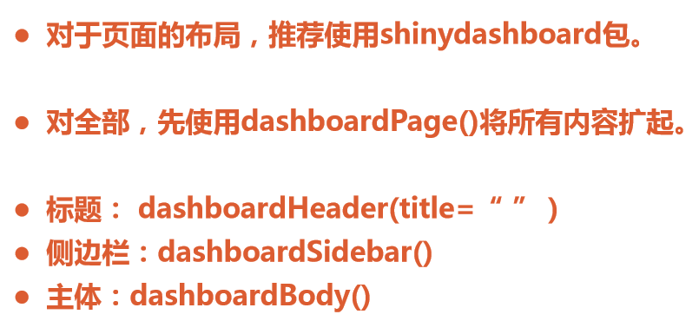
5.3 交互绘图命令
第五章 数据可视化
shiny包
(4)UI布局

Slide 51
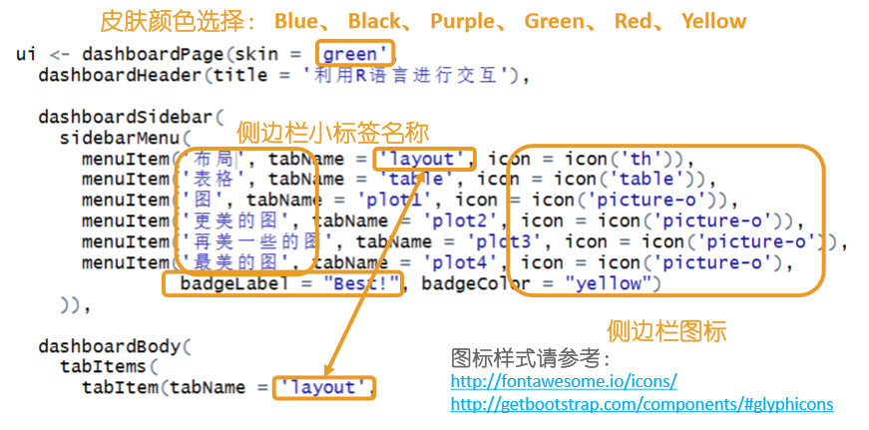
5.3 交互绘图命令
第五章 数据可视化
shiny包
(4)UI布局

Slide 52
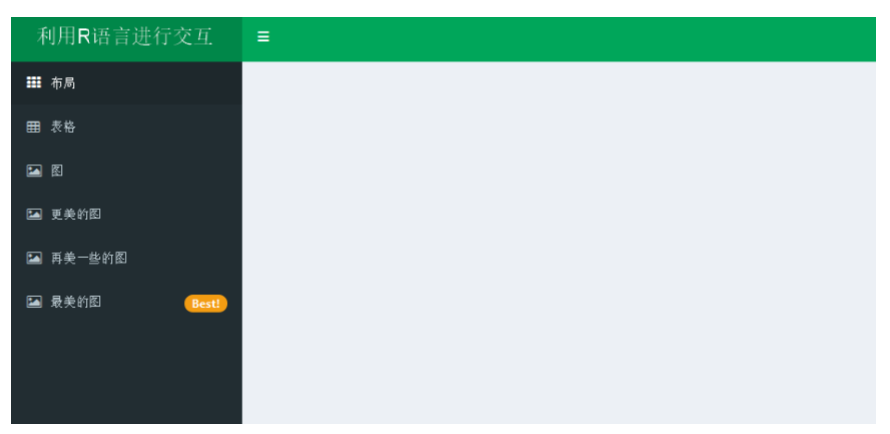
5.3 交互绘图命令
第五章 数据可视化
shiny包
(4)UI布局

Slide 53
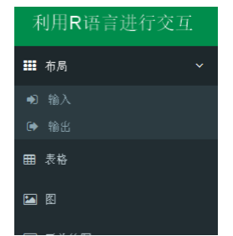
5.3 交互绘图命令
第五章 数据可视化
shiny包
(4)UI布局

Slide 54
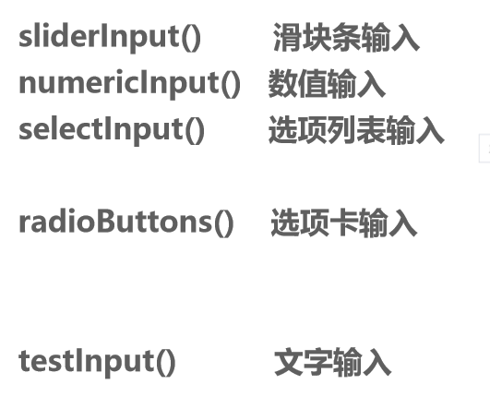
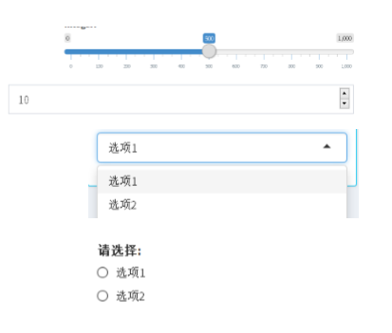
5.3 交互绘图命令
第五章 数据可视化
shiny包
(5)输入

Slide 55
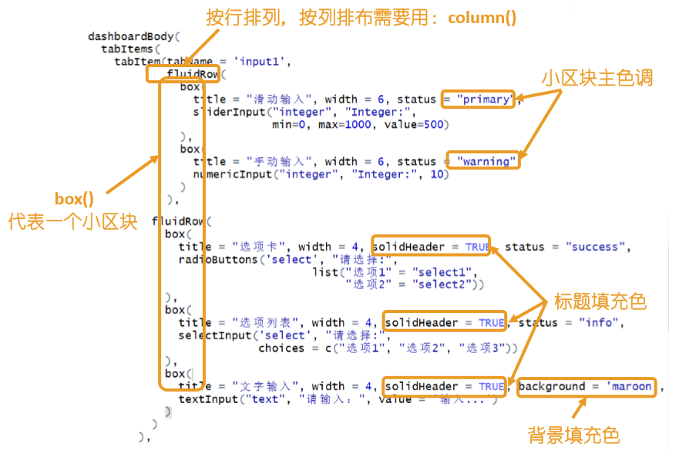
5.3 交互绘图命令
第五章 数据可视化
shiny包
(5)输入

Slide 56
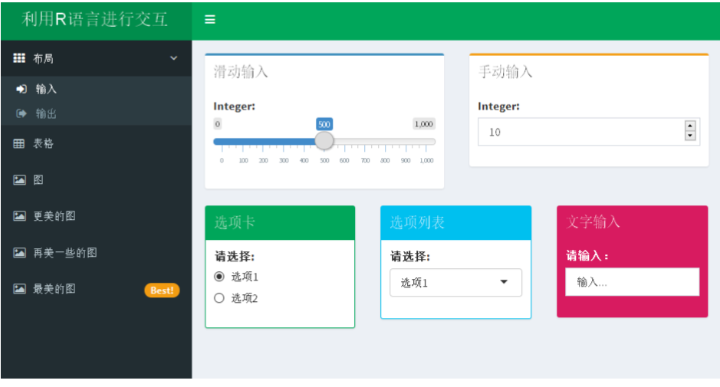
5.3 交互绘图命令
第五章 数据可视化
shiny包
(5)输入

Slide 57
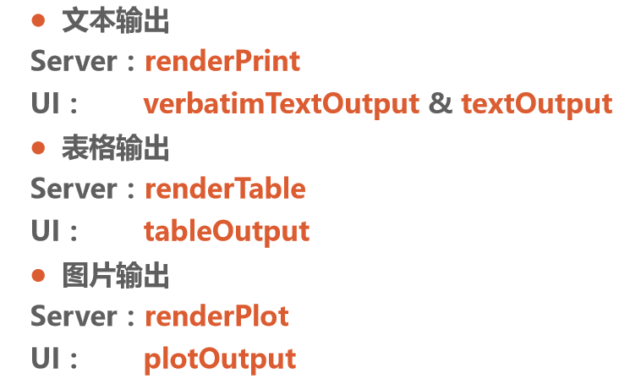
5.3 交互绘图命令
第五章 数据可视化
shiny包
(6)输出

Slide 58
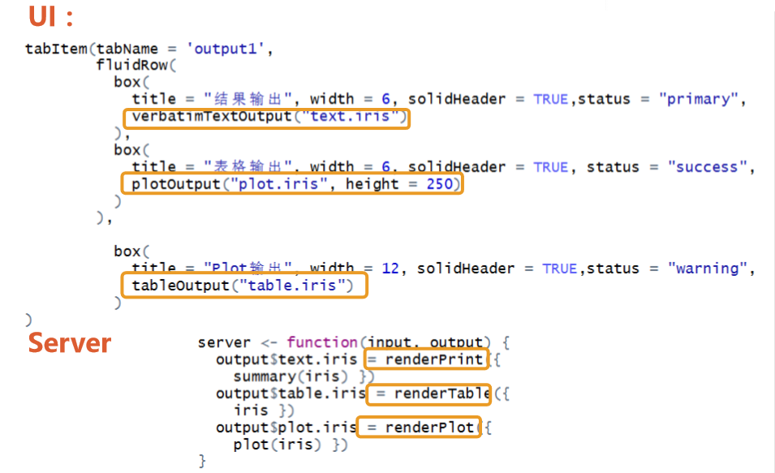
5.3 交互绘图命令
第五章 数据可视化
shiny包
(6)输出

Slide 59
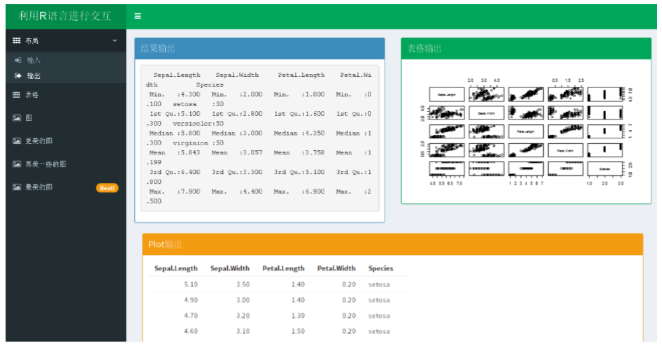
5.3 交互绘图命令
第五章 数据可视化
shiny包
(6)输出

Slide 60
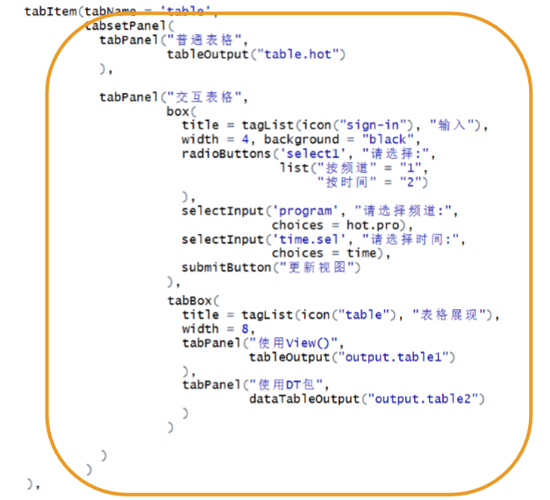
5.3 交互绘图命令
第五章 数据可视化
shiny包
(7)添加标签

Slide 61
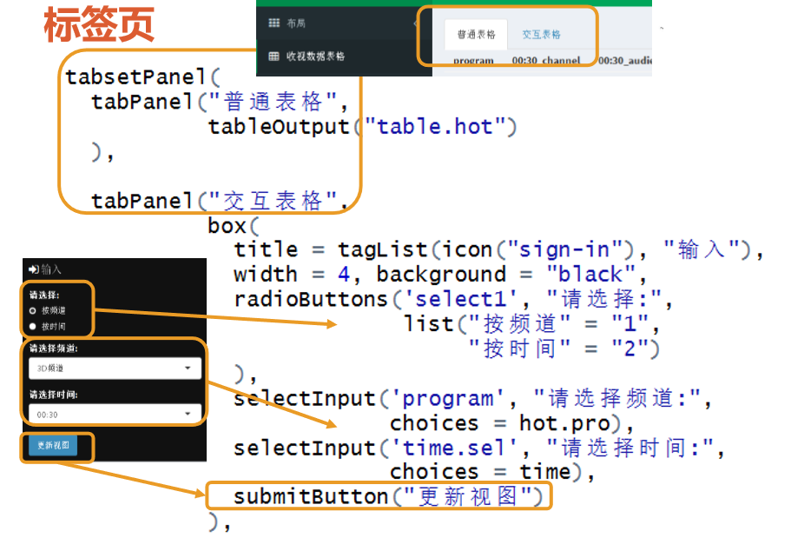
5.3 交互绘图命令
第五章 数据可视化
shiny包

Slide 62
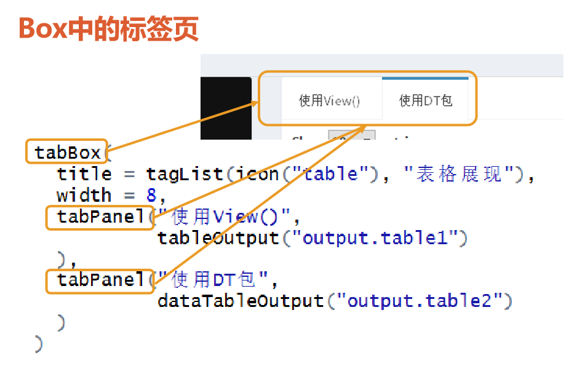
5.3 交互绘图命令
第五章 数据可视化
shiny包

Slide 63
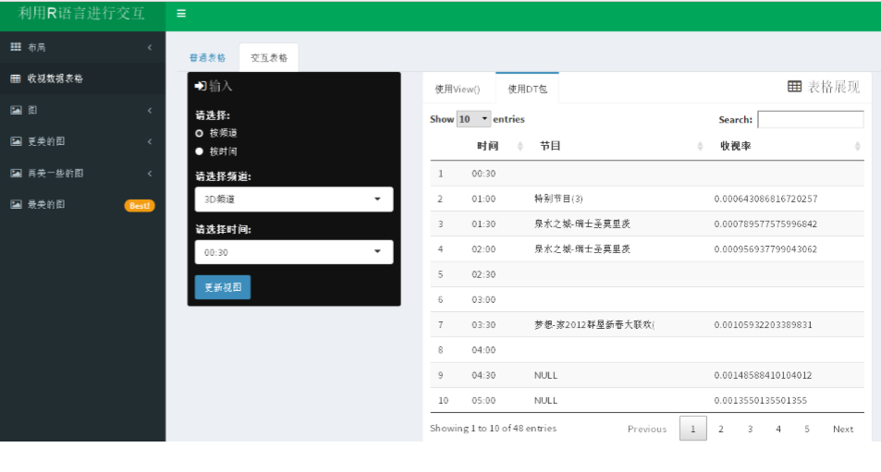
5.3 交互绘图命令
第五章 数据可视化
shiny包

Slide 64
大数据应用人才培养系列教材
第五章 数据可视化
5.1 低水平绘图命令
5.2 高水平绘图命令
5.3 交互绘图命令
习题

Slide 65
习题：
1． 可以用来克服散点图中数据点重叠问题。
A 脸谱图 B 直方图 C 星状图 D 向日葵散点图
2．在“箱线图”中，箱体的底部表示 。
A 上四分位数 B 中位数 C 下四分位数 D 众数
3． 可以用来克服散点图中数据点重叠问题。
A 脸谱图 B 直方图 C 星状图 D 向日葵散点图
4．在“箱线图”中，箱体的底部表示 。
A 上四分位数 B 中位数 C 下四分位数 D 众数
5． 图和 图有助于描绘两个变量间的关系。
6． 函数能按向量绘制图形。

Slide 66
AIRack人工智能实验平台
——一站式的人工智能实验平台
DeepRack深度学习一体机
——开箱即用的AI科研平台
BDRack大数据实验平台——一站式的大数据实训平台

Slide 67
云创公众号推荐
刘鹏看未来
云计算头条
中国大数据
深度学习世界
微信号：lpoutlook
微信号：chinacloudnj
微信号：cstorbigdata
微信号：dl-world
云创大数据订阅号
云创大数据服务号
高校大数据与人工智能
微信号：cStor_cn
微信号：cstorfw
微信号：data_AI

Slide 68
手机APP推荐
我的PM2.5
同声译
我的南京
科技头条
随时随地准确
查看身边的
PM2.5值
支持26种语言
互译的实时翻
译软件
云创大数据为路
况大数据应用提
供技术支持
汇聚前沿资讯
的科技情报站

Slide 69
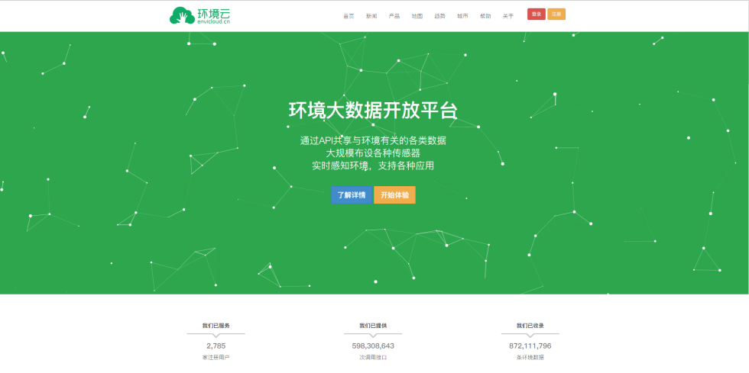
网站推荐
万物云
智能硬件大数据免费托管平台
环境云
环境大数据开放共享平台

Slide 70
感谢聆听

